Slide 1
Automatización e integración mediante redes industriales de los módulos MAS-202 y MAS-205A al sistema MAS-200 del laboratorio CIM de la Universidad de las Fuerzas Armadas, campus Sangolquí
Autores:
Sr. Joan Sebastian Pasaca Valdivieso
Sr. Mauricio Javier Simbaña Albuja
Director:
Ing. Edgar Fernando Tipán Condolo, Msc.

Slide 2
AGENDA
Puesta en Marcha
Infraestructura
Programación MAS-202
Programación MAS-205A
Diseño e implementación de Red
Diseño e implementación de HMI
Pruebas y Resultados
Pruebas de presión y tiempo de ejecución
Pruebas de red
Pruebas de prestaciones CIM
Pruebas físicas
Conclusión​
Conclusiones​
Recomendaciones​
Trabajos Futuros​
Introducción
Antecedentes
Justificación
Alcance
Objetivos
Fundamentos Teóricos
Sistema MAS-200
Estación MAS-202
Estación MAS-205A
Redes Industriales: DeviceNet
Redes Industriales: Ethernet/IP

Slide 3
INTRODUCCIÓN

Slide 4
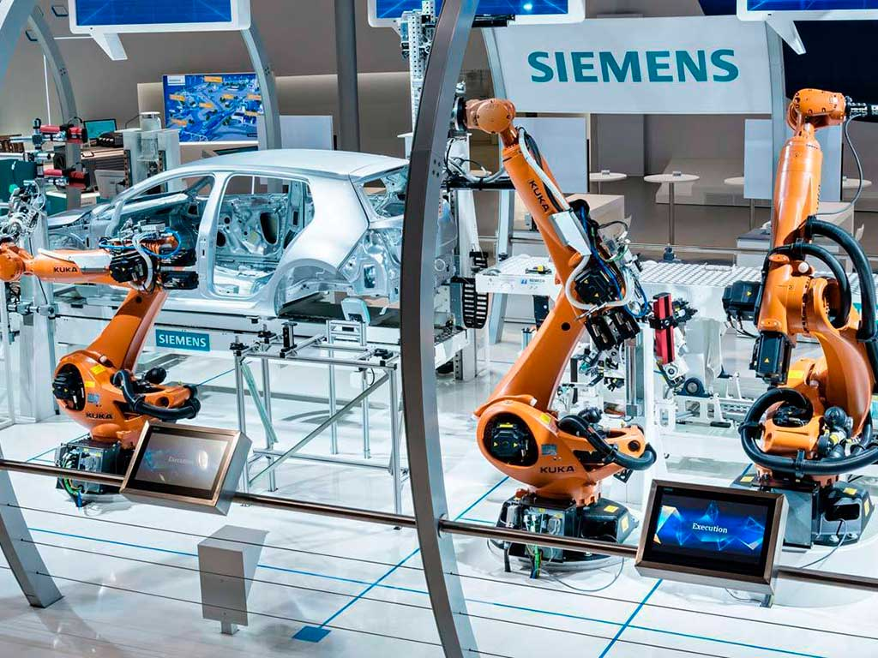
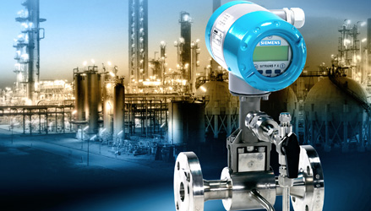
ANTECEDENTES
Automatización en la Industria
Instrumentación y Actuadores
Redes Industriales

Slide 5
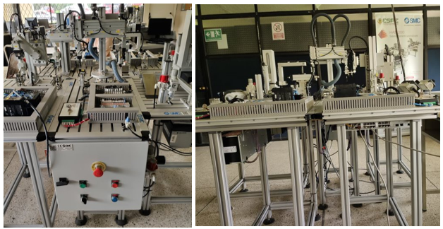
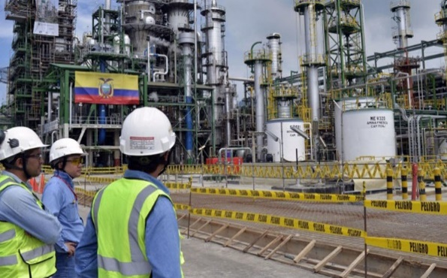
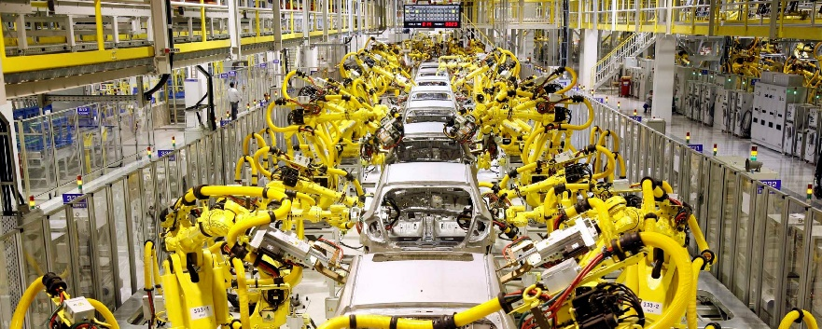
ANTECEDENTES
Modernización en la Industria ecuatoriana
Sistemas de Entrenamiento (ESPE)
Proceso de ensamblaje

Slide 6
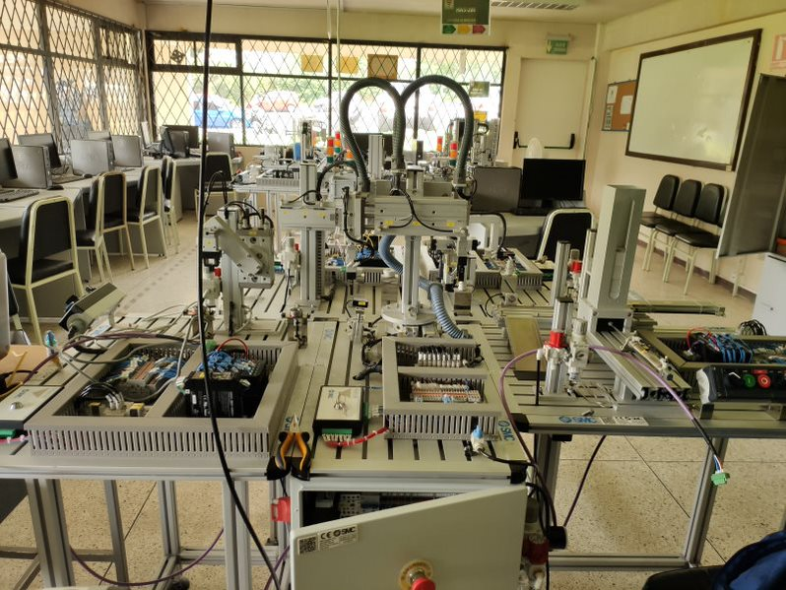
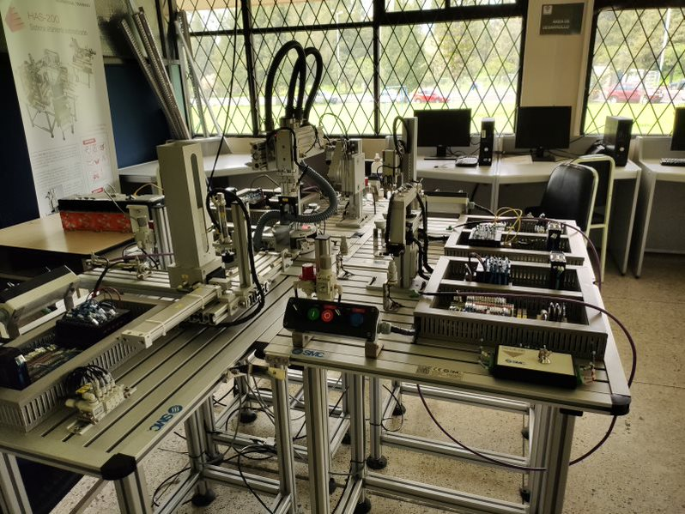
JUSTIFICACIÓN
Estado inicial del sistema
Necesidad de la implementación de su lógica

Slide 7
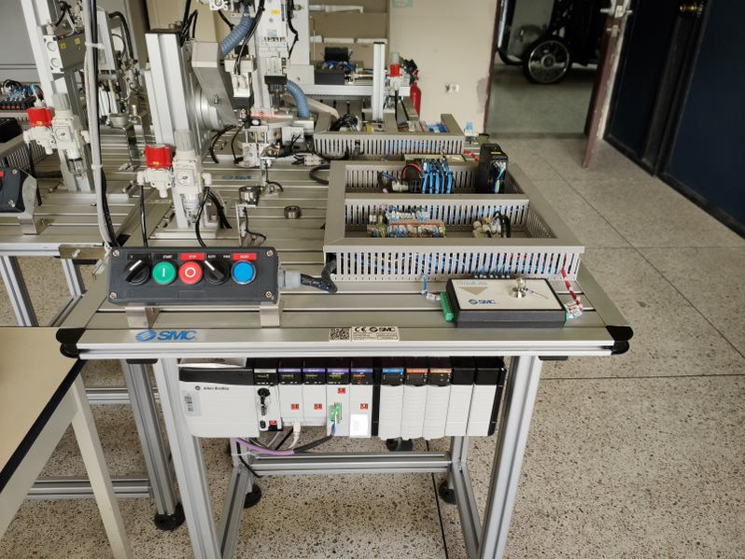
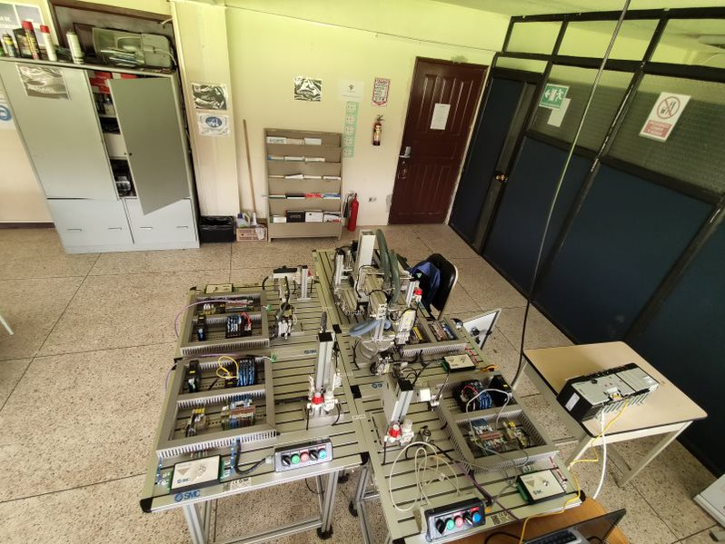
JUSTIFICACIÓN
Excelente herramienta de entrenamiento
Sistema que aúna los conocimientos adquiridos
Gran oportunidad para proponer alternativas de mejora

Slide 8
ALCANCE
Instalación y conexión del PLC ControlLogix 5000
Desarrollo de la lógica de programación y funcionamiento automático de los módulos MAS-202 y MAS-205A
Integración a partir de redes industriales de los cinco módulos del sistema de manipulación MAS-200
Desarrollo de una interfaz humano-máquina (HMI) básica

Slide 9
OBJETIVOS
General
Automatizar el funcionamiento de las estaciones de trabajo MAS-202 y MAS-205A e integrarlas con las estaciones MAS-201, MAS-203 y MAS-204 del sistema MAS-200 haciendo uso de redes industriales, durante el año 2021
Específicos
Automatizar el funcionamiento de las estaciones MAS-202 y MAS-205A.
Integrar las estaciones MAS-201, MAS-202, MAS-203, MAS-204 Y MAS-205A en un proceso de ensamblaje mediante el uso de redes industriales.

Slide 10
Fundamentos Teóricos

Slide 11
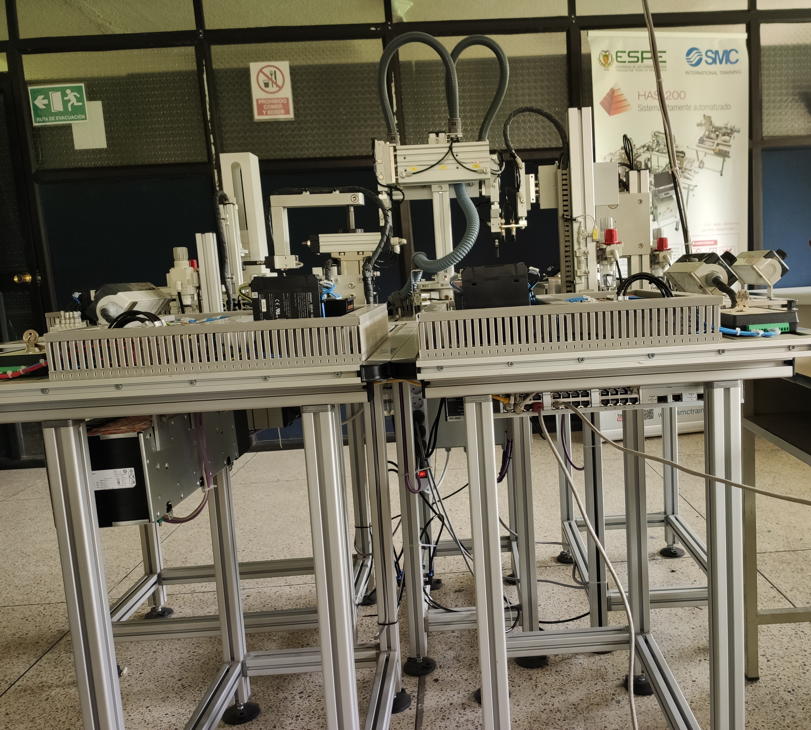
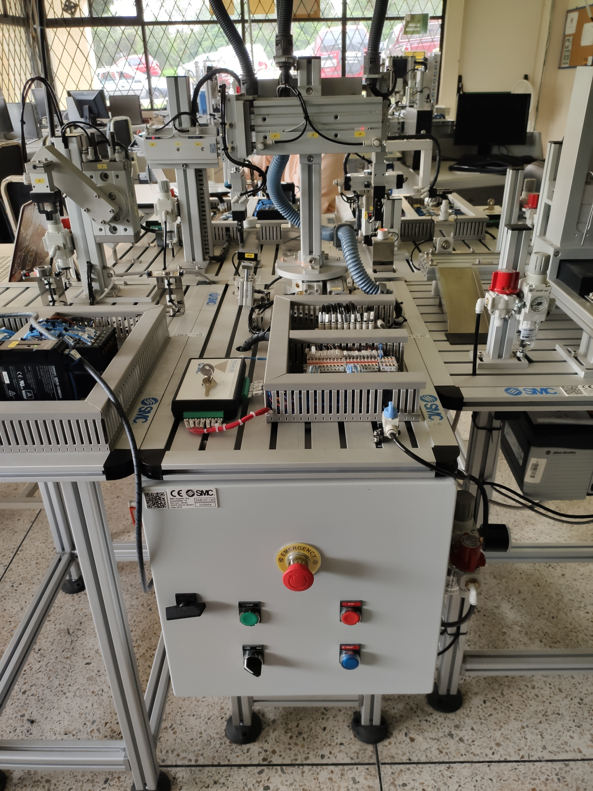
SISTEMA MAS-200
MAS-200, este sistema permite montar y desmontar diferentes piezas que componen un mecanismo de giro, con componentes de diferentes tecnologías (neumática, electroneumática, electrotecnia, sensórica, PLC, etc.) que permiten realizar acciones de alimentación de piezas, manipulación, verificación y carga.

Slide 12
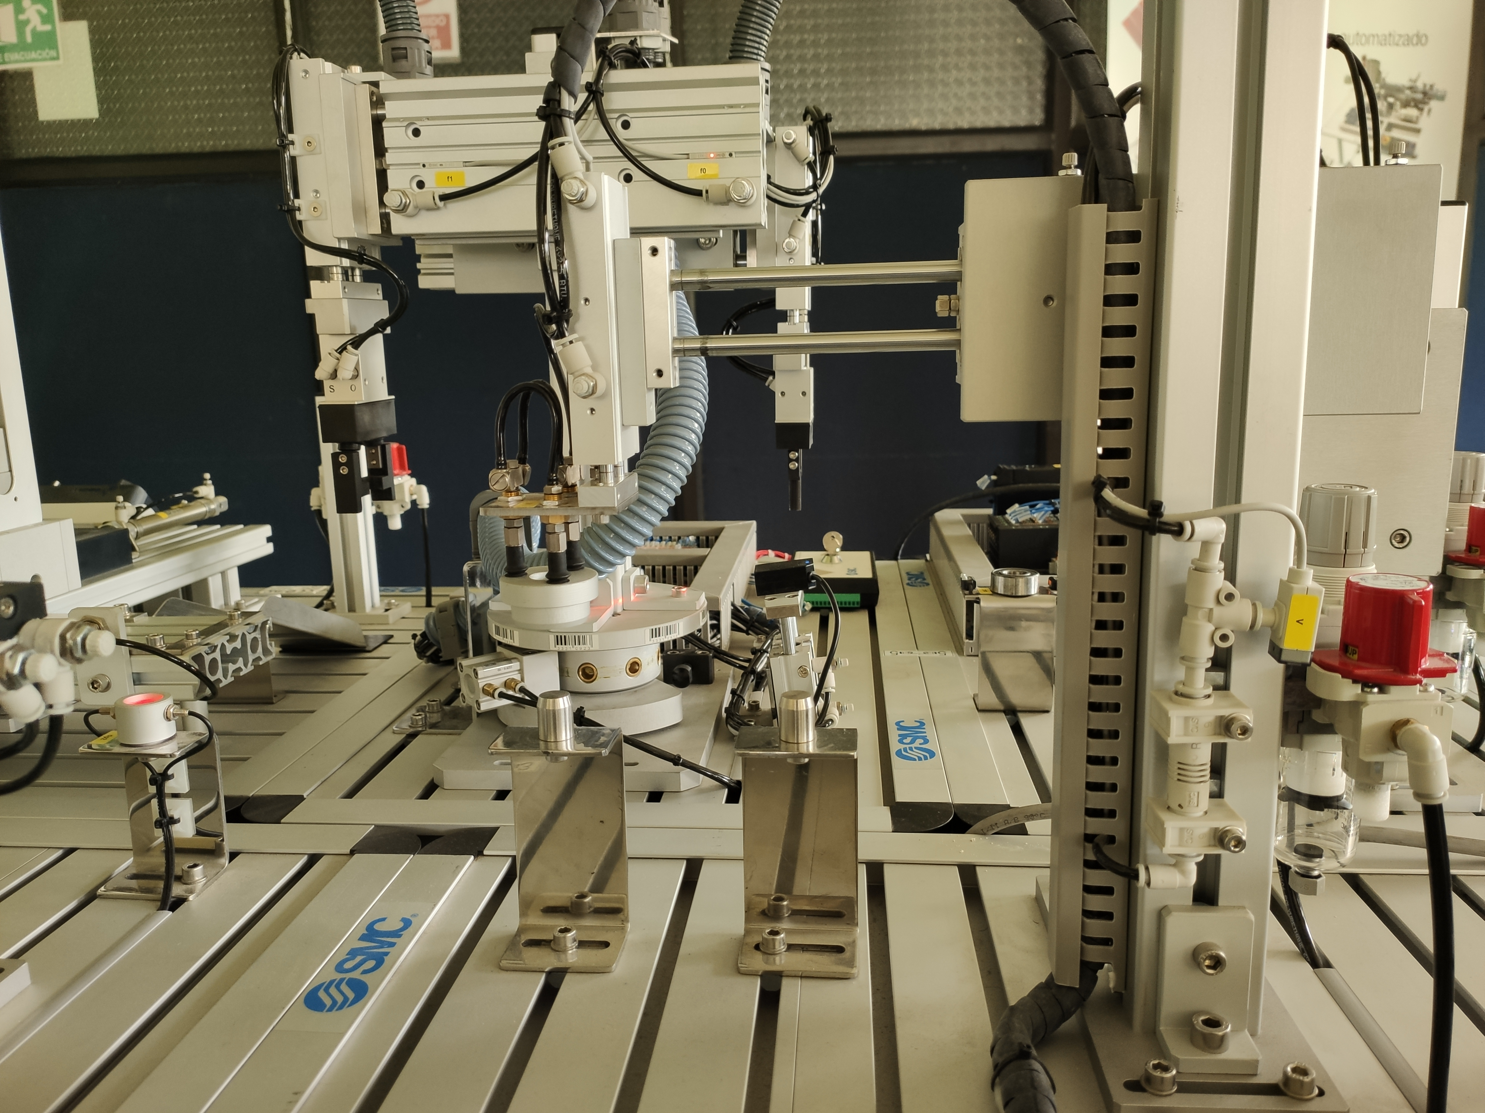
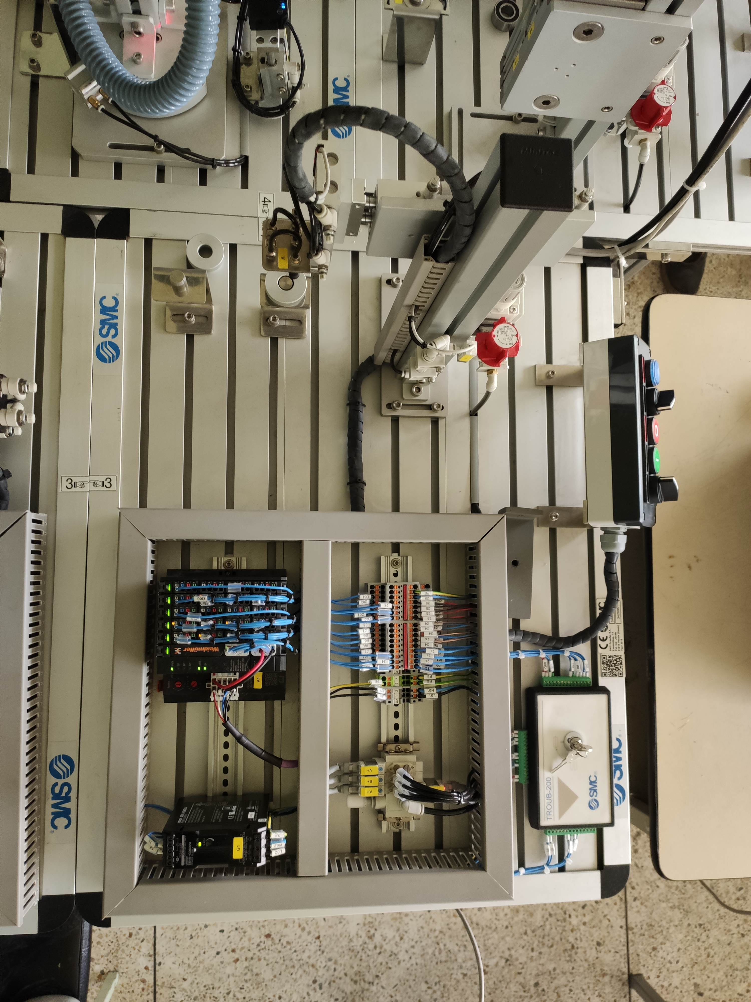
ESTACIÓN MAS-202
El módulo MAS-202 es la estación encargada de la colocación de la tapa, situándolo sobre el resto de piezas previamente armadas (cuerpo, rodamiento y eje).

Slide 13
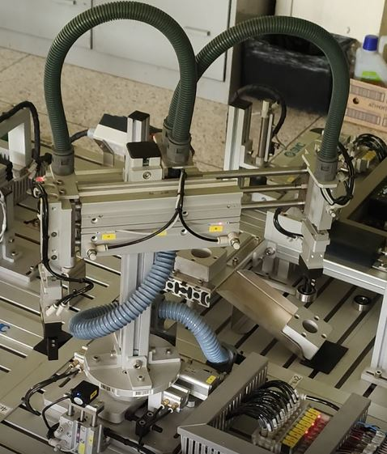
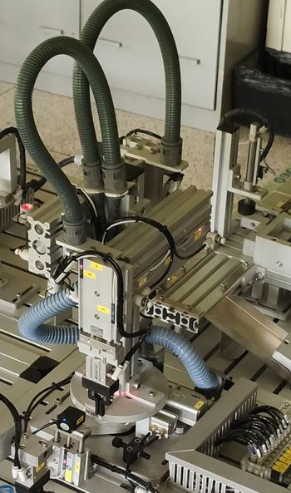
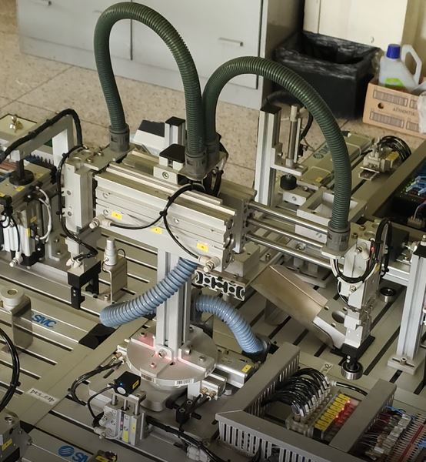
ESTACIÓN MAS-205A
El módulo MAS-205A (estación central de traslado de piezas) permite que todos los procesos se lleven a cabo, dado que articula cada uno de los procesos para dar como resultado el montaje o desmontaje de los componentes (tapa, eje y rodamiento), sobre la base.

Slide 14
REDES INDUSTRIALES: DEVICENET
Bus de campo
Basada en Can y estandarizado en IEC 62026 y EN 50325
Distancias de 100 a 500m
Velocidades de 125 Kbps a 500 Kbps
Hasta 64 nodos
Implementa CIP

Slide 15
REDES INDUSTRIALES: ETHERNET/IP
Estandarizado a través del Ethernet ordinario
Norma: IEEE 802.3
Distancia máxima: 100m cobre / 20 km fibra óptica
Velocidad: hasta 100Mbps
Numero de nodos ilimitados en la red
Implementa CIP

Slide 16
PUESTA EN MARCHA

Slide 17
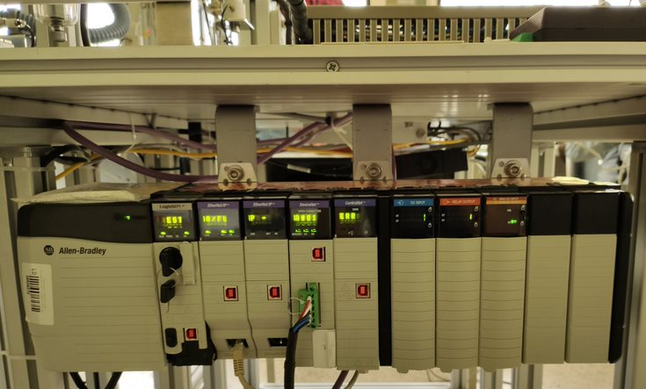
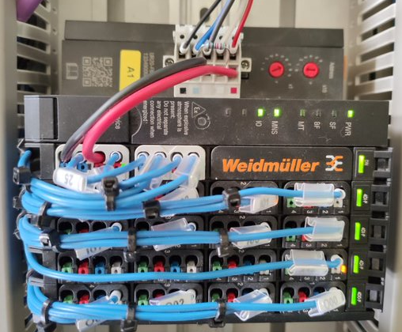
INFRAESTRUCTURA
Colocación de PLC's
Colocación de Switch
Cableado de Red
Conexión de nodos Devicenet
Alimentación Eléctrica (PLC's, Switch)

Slide 18
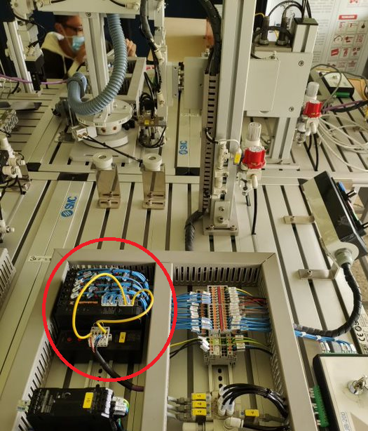
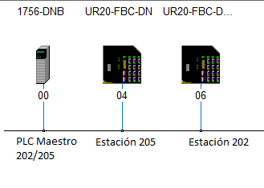
PROGRAMACIÓN: Módulos de E/S distribuidas
Segmento de red
Paso previo necesario
Uso de Tecnología DeviceNet

Slide 19
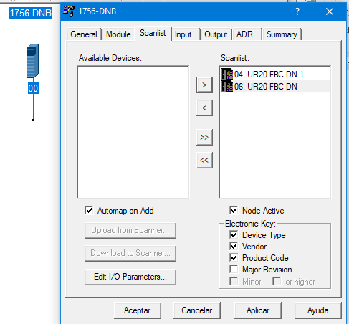
PROGRAMACIÓN: Módulos de E/S distribuidas
Herramienta: RSNetworx for DeviceNet
Procedimiento
Conexión Física (Alimentación y nodo)
Configuración de red (Direcciones, velocidad y tamaño de palabra)
Mapeado a memoria del PLC

Slide 20
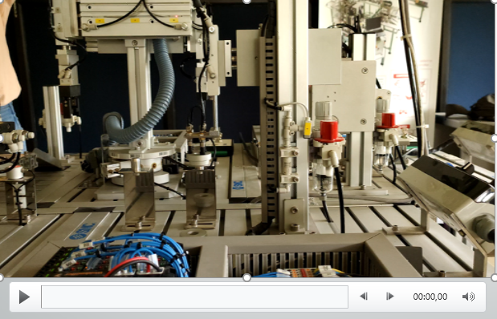
PROGRAMACIÓN: MAS-202
Estación donde se traslada la tapa del producto.
Movimientos verticales y horizontales.
Cuenta con dos cilindros y un vacuóstato.
No posee sensores de detección de pieza en suministro ni de pieza en posición de montaje.

Slide 21
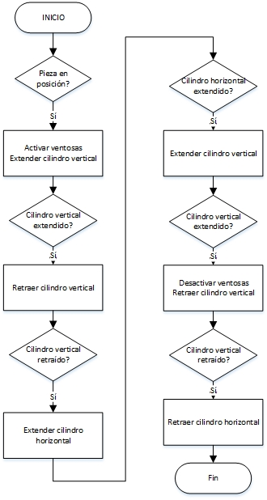
PROGRAMACIÓN: MAS-202

Slide 22
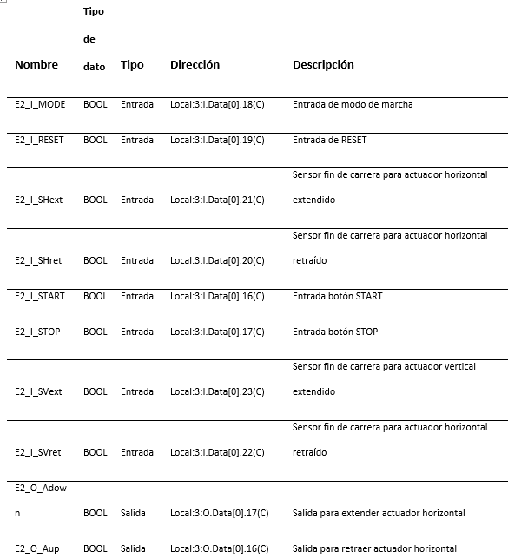
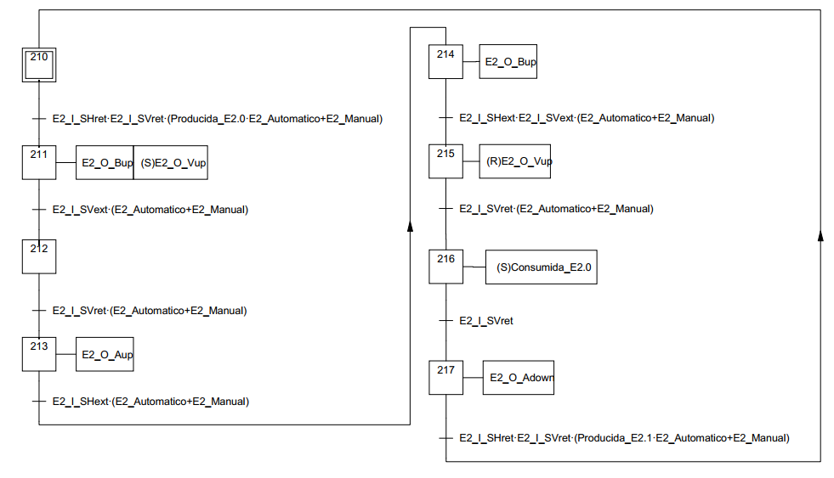
PROGRAMACIÓN: MAS-202
Se utiliza a la tabla de asignación de recursos y al diagrama de flujo para generar un GRAFCET
El GRAFCET es la base del programa en lenguaje Escalera

Slide 23
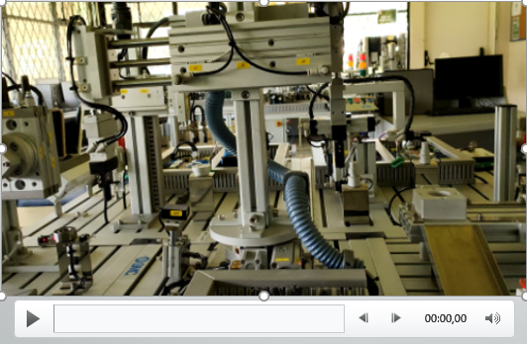
PROGRAMACIÓN: MAS-205
Estación central, realiza el ensamblaje.
El controlador de esta estación es el maestro de la red.
Un cilindro de movimiento vertical y uno de movimiento horizontal por brazo.
Un gripper por brazo
Un cilindro de giro y un seguro.
Lector de código de barras (Con cilindro para movimiento vertical)

Slide 24
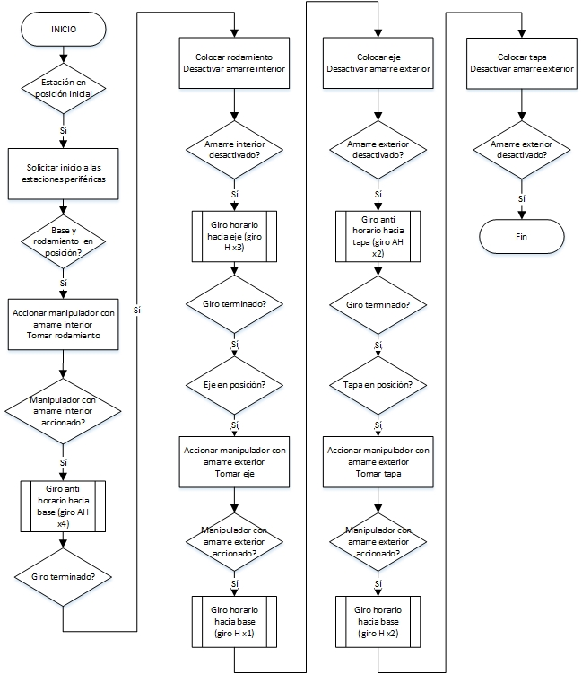
PROGRAMACIÓN: MAS-205

Slide 25
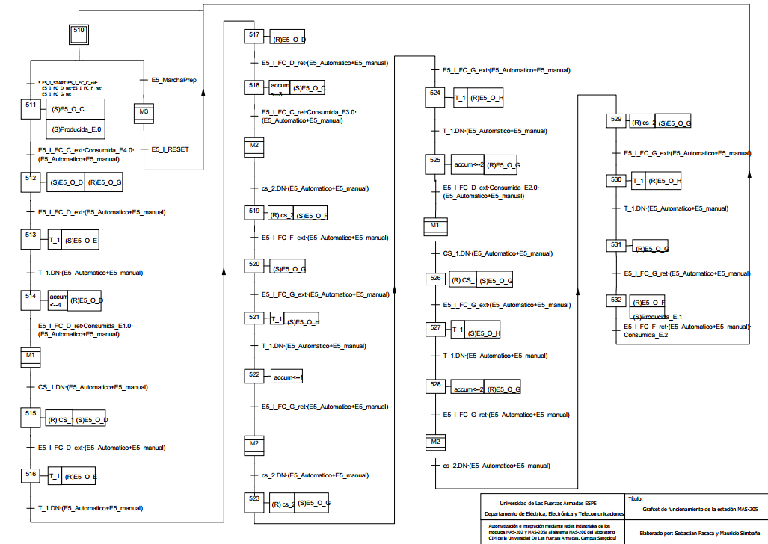
PROGRAMACIÓN: MAS-205

Slide 26
PROGRAMACIÓN: MAS-205
Se trata de una programación más compleja (Subrutinas y manejo de red).
Establecer y configurar la red es crear un CANAL, era imperativo contar con un MENSAJE.
Fue necesario crear una trama de comunicación.
 | Producido por el PLC maestro (Consumido por cada uno de los PLC esclavo) | Consumido por el PLC maestro (Producido por cada uno de los PLC esclavo)
Bit 0 | Maestro solicitando Inicio | Material en posición
Bit 1 | Macro Proceso de montaje finalizado | Estación en funcionamiento
Bit 2 | - | Estación en estado de reposo
Bit 3 | - | Estación alimentada con material

Slide 27
DISEÑO E IMPLEMENTACIÓN DE RED
La red permite comunicar los 4 PLC’s, un computador para la supervisión del funcionamiento mediante un HMI y las entradas y salidas remotas.

Slide 28
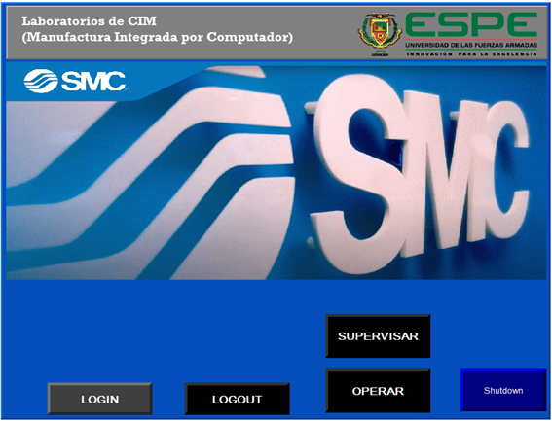
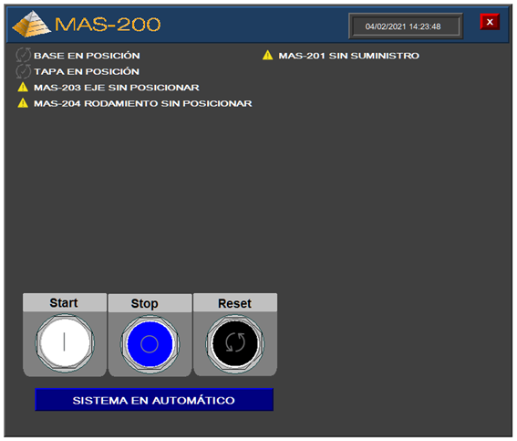
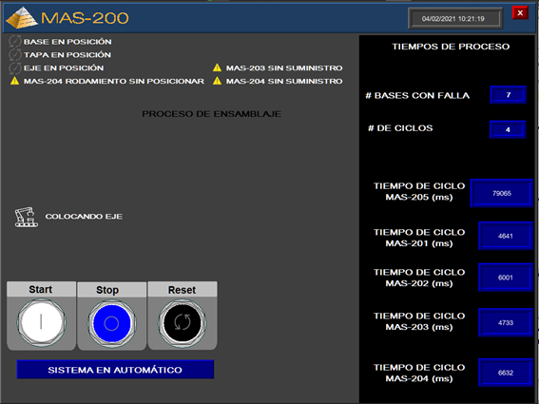
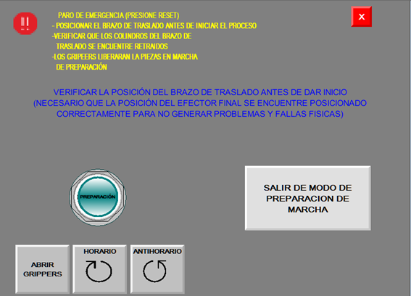
DISEÑO E IMPLEMENTACIÓN DE HMI
Pantalla Login: ingreso de Usuario y Contraseña
Pantalla de operación del sistema: acceso a los pulsadores de accionamiento, paro y reset del sistema
Pantalla de puesta en marcha y paro de emergencia.

Slide 29
PRUEBAS Y RESULTADOS

Slide 30
Pruebas de presión y tiempo de ejecución
Presión de aire recomendada por el fabricante y tiempos estimados
Estación | Tiempo por ciclo | Presión de aire
MAS-201 | 10 sec | 0,2MPa
MAS-202 | 10 sec | 0,2MPa
MAS-203 | 10 sec | 0,2MPa
MAS-204 | 10 sec | 0,2MPa
MAS-205ª | 150 sec | 0,2MPa
Presión optima determinada en las pruebas y tiempos de proceso
Estación | Tiempo por ciclo presión =0.4MPa
MAS-201 | 4.100 sec
MAS-202 | 5.058 sec
MAS-203 | 3.523 sec
MAS-204 | 5.834 sec
MAS-205A | 7.669 sec

Slide 31
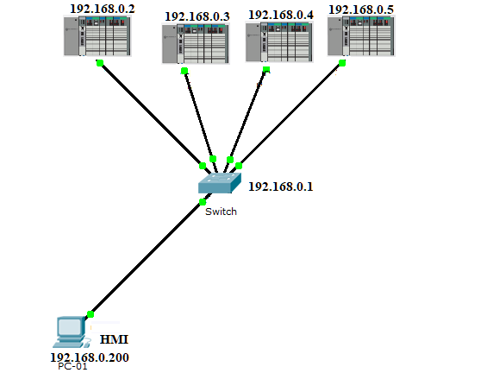
Pruebas de Red
Las pruebas de red se realizaron mediante la comprobación del funcionamiento de cada uno de los módulos y conjugando el funcionamiento para realizar el proceso total

Slide 32
Pruebas sobre prestaciones CIM
Se realizaron pruebas que permitan evidenciar las prestaciones que tiene el automatismo con miras hacia su integración en un entorno CIM. Se evidenció la necesidad de presentar el tiempo de ciclo (total y por estación).
La integración de estos indicadores no sólo se puede observar en la HMI, sino que son exportados a un documento .csv (Excel).

Slide 33
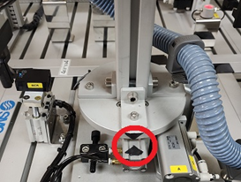
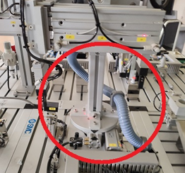
Pruebas de físicas
Establecer un correcto posicionamiento del brazo de traslado de piezas en la posicion marcada en la base del brazo y el plato giratorio.
No girar el brazo de traslado de modo que no se tencione el conducto que contiene las mangueras y cables de los actuadores.

Slide 34
CONCLUSIONES
El funcionamiento individual de las estaciones MAS-202 y MAS-205A fue exitosamente automatizado.
Se programó desde cero los PLC para fines de automatización de las estaciones y se logró establecer las configuraciones de red requeridas.
Los módulos MAS-202 y MAS-205 del sistema MAS-200 fueron puestos en marcha de manera satisfactoria y se encontraron condiciones de presión óptimas (0.4 MPa).
Se integró exitosamente a todas las estaciones del sistema MAS-200 a través de una red industrial, utilizanod las tecnologías EthernetIP y DeviceNET.

Slide 35
CONCLUSIONES
Se logró implementar una Interfaz Humano-Máquina (HMI) que permite monitorear el proceso, así como interactuar con el mismo.
Se programó exitosamente las herramientas de software necesarias para entregar al usuario indicadores tales como el tiempo de ciclo y el número de unidades ensambladas.
Se logró entregar un sistema que se consolida como una oportunidad para trabajar con elementos industriales y experimentar de primera mano el funcionamiento de un automatismo orientado a la manufactura.

Slide 36
RECOMENDACIONES
Se recomienda verificar el posicionamiento adecuado del brazo central antes de iniciar el proceso, para prevenir daños en los equipos y un funcionamiento inadecuado del sistema.
Se recomienda verificar la orientación del brazo central antes de iniciar un ciclo operativo, debido a que incluso al encontrarse en una posición adecuada, podría producirse un arrollamiento de la manguera protectora alrededor del dispositivo.

Slide 37
RECOMENDACIONES
Es recomendable verificar las conexiones y comunicación entre las estaciones y PLCs antes de iniciar el proceso.
No se recomienda bajo ningún concepto realizar cambios ni modificaciones en la programación, topología o direcciones de los equipos sin contar con un respaldo y la autorización del docente encargado del laboratorio.
Se recomienda al operador verificar y atender las notificaciones desplegadas en la HMI para un funcionamiento adecuado del sistema.

Slide 38
TRABAJOS FUTUROS
Módulos ASCII para el Lector de Códigos de Barras en la estación MAS-205A.
Aprovechamiento de los módulos de E/S con los que ya se cuenta en cada PLC.
Implementación de nuevos segmentos de red, con nuevas topologías y tecnologías (Módulos ControlNet ya adquiridos).
Conexión y/o integración al sistema HAS-200.

